Slide 1
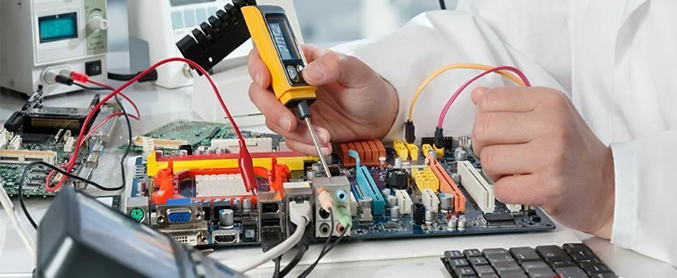
КАРЬЕРНАЯ КАРТА
специалиста по компьютерным системам
09.02.01 Компьютерные системы и комплексы
ТУЛА
50000
ЧЕМУ НАУЧИМ
Средний уровень зарплаты по региону
СФЕРА ПРОФЕССИОНАЛЬНОЙ ДЕЯТЕЛЬНОСТИ
Информационные технологии
Связь
Проектирование цифровых систем;
Проектирование управляющих программ компьютерных систем и комплексов;
Техническое обслуживание и ремонт компьютерных систем и комплексов
Проектирование и программирование аппаратного обеспечения встраиваемых систем
Проектирование и программирование аппаратного обеспечения встраиваемых систем
Руководитель организации
45 лет
Руководитель ИТ–отдела
30 лет
Системный администратор
27 лет
более 120000
Техник по применению и программированию микропроцессорных систем
25 лет
Специалист по ремонту и обслуживанию вычислительной техники
19 лет
50000 – 70 000
Стажер
в ИТ-отделе
19 лет
35000-45000
Студент
16 лет
3 г. 10 мес.
25000 – 35 000
20000 - 30000
15000 - 20000
ГПОУ ТО «Тульский государственный технологический колледж»
г. Тула, ул. 7-ой Полюсный проезд, д. 16
+7(4872)39-19-00
https://www.tgtk-tula.ru
ПОЧЕМУ ВЫБИРАЮТ ПРОФЕССИОНАЛИТЕТ
После окончания
обучения ты получишь
Практикоориентированное обучение на современном оборудовании
ООО «Государство Детей»
Предоставляет профессиональные эффективные и рациональные решения в области информационных технологий и безопасности, управления, тем самым способствуют повышению комфорта и благосостояния граждан и росту национальной экономики.
Работа на современном оборудовании с прикладным программным обеспечением
Диплом с присвоением квалификации
«Специалист по компьютерным системам»

